Slide 1
永豐銀行
圖文進二
10250819 邱薏雯

Slide 2
網路銀行
「MMA金融交易網」提供您一個更完整的金融交易服務與資產管理服務，讓您不用再到其它的網路銀行、證券網站、投信網站與保險網站，解決您使用線上金融服務時管理多組密碼的難題，真正做到One Stop Shopping Service的貼心服務。
在1999年6月推出「MMA金融交易網」提供客戶線上交易、個人化理財、資產管理及e化服務。讓您充分享有實體產品與金融交易網所具備之功能，相互結合後，所帶給您的各種MMA產品好處及產品收益的相乘效應。
企業客戶是MMAb2b網站，個人客戶是MMAb2c網站

Slide 3
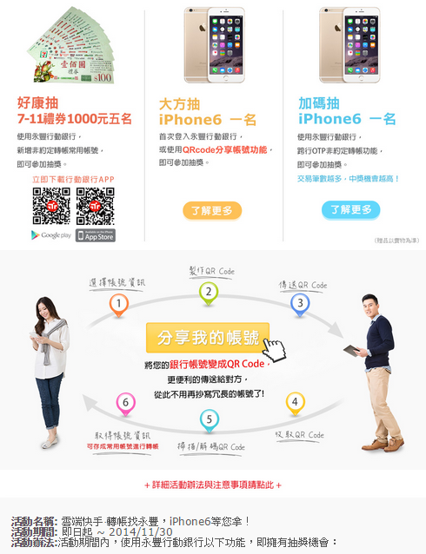
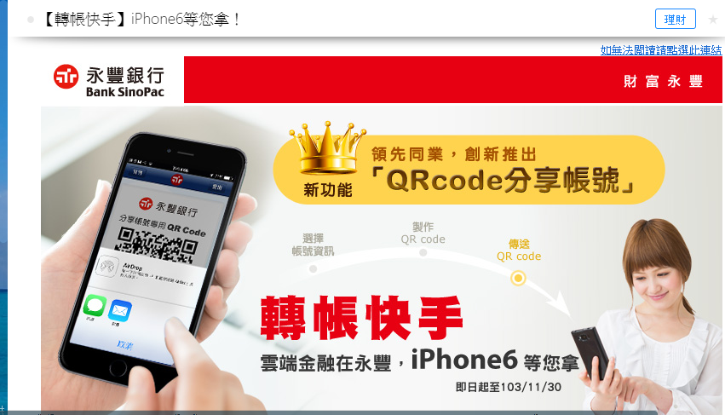
EDM

Slide 4
行銷策略: 藉由大量ＥＤＭ的發送，依照不同的族群需求有不同的EDM簡介
郵件主旨:【轉帳快手】iPhone6等您拿！
以優惠或活動吸引開信率，達到顧客在網銀一定的活動
目標族群：個人（自然人）或法人皆可辦理
對不同方案有不同族群

Slide 5
發送頻率
不定期的發送

